Slide 1
晋升答辩
P/O序列
姓名：况梓林（首席）
所属部门：主站运营中心/直播中台部/互动项目组

Slide 2

目录
contents
01.基本情况及主要成果
02.自我评估
03.晋升后岗位职责与目标
04.对公司的建议以及意见

Slide 3





基本情况及
主要成果
自我评估
晋升后岗位职责与目标
对公司的建议以及意见
1
2
3
4
职业经历和主要成绩
成长和收获，以及未来的发展
对于未来岗位的责任目标规划

Slide 4

自我介绍
近年主要岗位与职责
2021年9月-2022年1月 B端技术中心-星体工作室 高级研发
负责元宇宙项目Astral的基建能力设计和开发，完成Demo开发工作
兼职部门临时项管
2022年1月-2022年7月 主站直播中心-虚拟开播 高级产品
虚拟开播工具的研发以及功能迭代
虚拟主播开播需求分析
2022年7月-至今 主站运营中心-直播中台 高级产品
负责开放平台相关业务
孵化互动能力以及相关数据基建能力建设
负责公司内对所有第三方数据交换和合规处理
负责公司对外部账号绑定和活动接入业务对接
对冗余基建能力统一建设复用功能

Slide 5

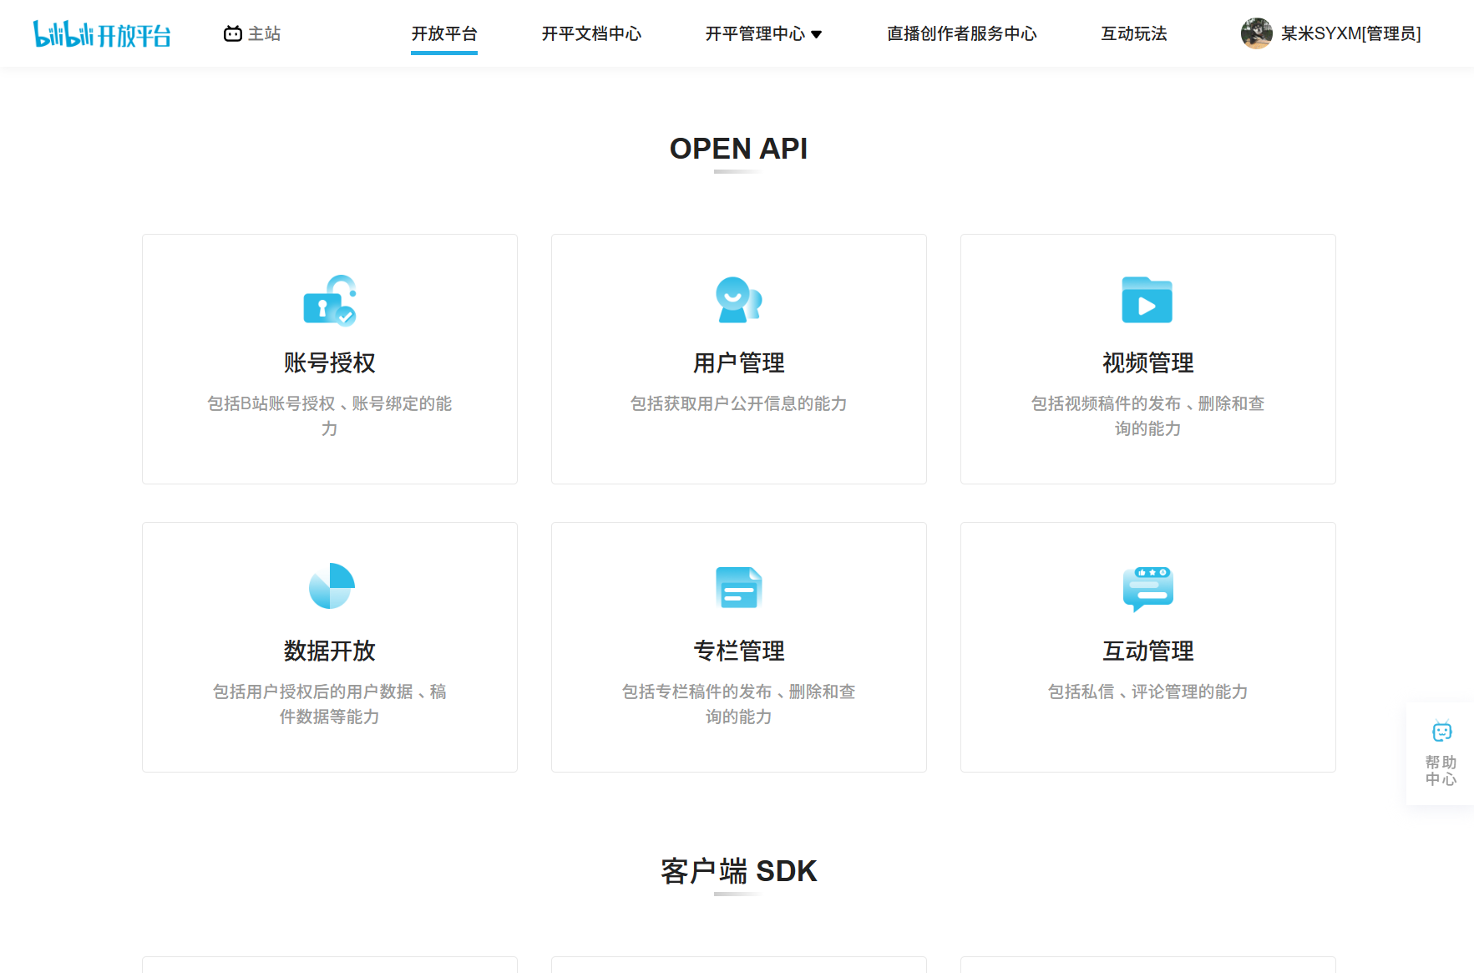
主要成果
23年的关键成果
开放平台
完成账号绑定和活动接入统一接口，实现第三方能力和站内业务快速打通和合作沟通。
完成了互动能力的孵化，为大量主播提供直播抓手也营收点，初步实现社区自产自销自闭环。
完成公司内夸部门的能力整合，对外统一提供数据交互和鉴权能力，简化业务接入流程，有效降低沟通和人力成本提升业务效率。

Slide 6
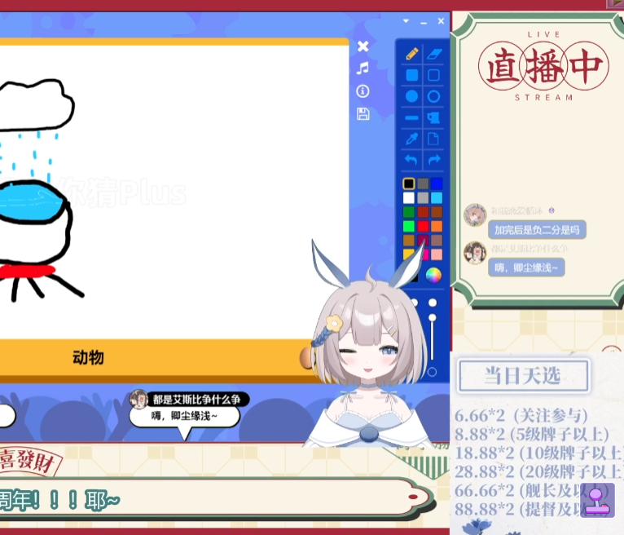
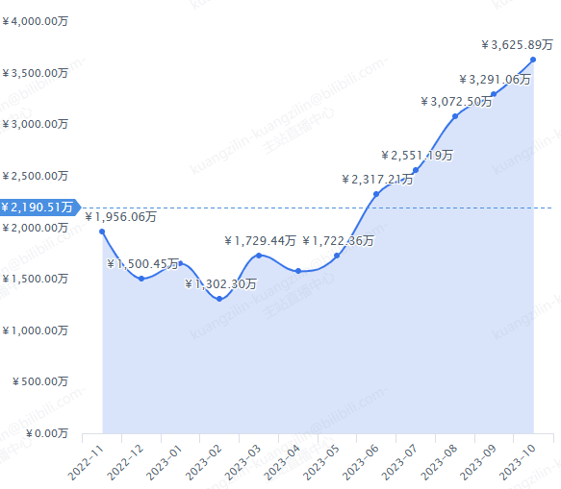
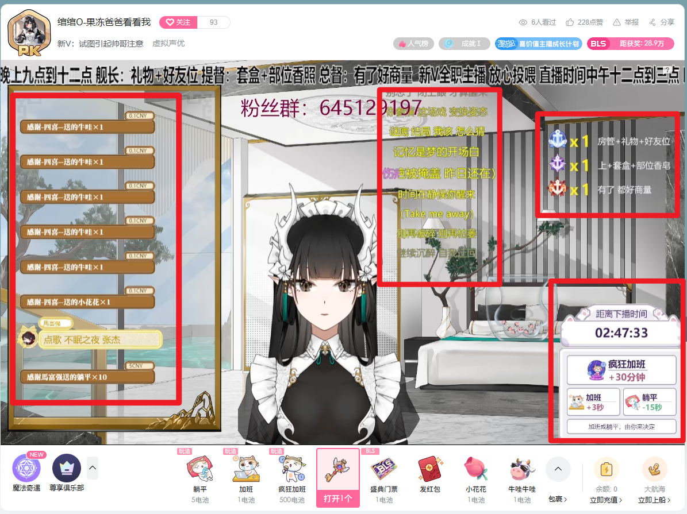
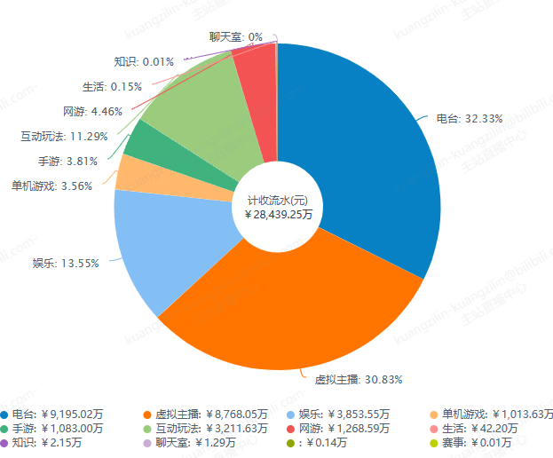
主要成果
23年关键成果数据
互动能力
互动能力是以开放平台为基础搭建的社区支撑运转的直播能力，目前共接入超过9000名企业或个人社区开发者，提供过的直播能力超3000款，为各品类主播提供开播话题和提升营收能力。
在23年：
互动玩法达成使用且开播流水2.84亿
互动能力月营收主播超过1万人
日均收益主播1000+人
活跃主播互动率提升1000+弹幕/房间
截至年底，每日开播主播渗透率15%-20%，腰部以上主播渗透率超过50%
互动玩法-我画你猜
互动玩法每月流水趋势
互动插件
分区占比

Slide 7

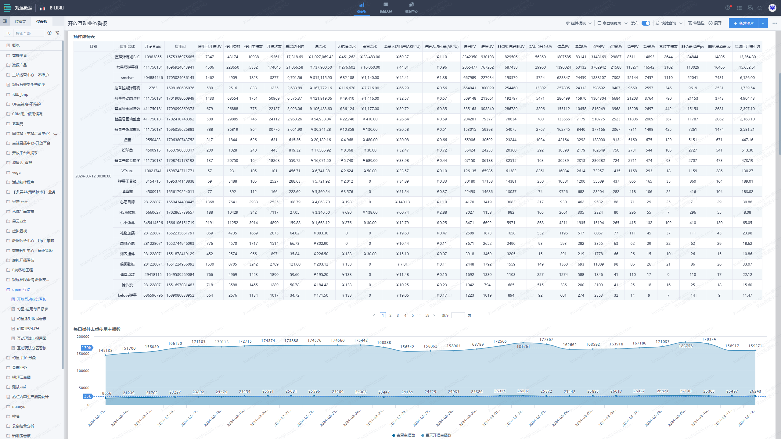
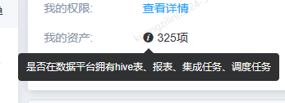


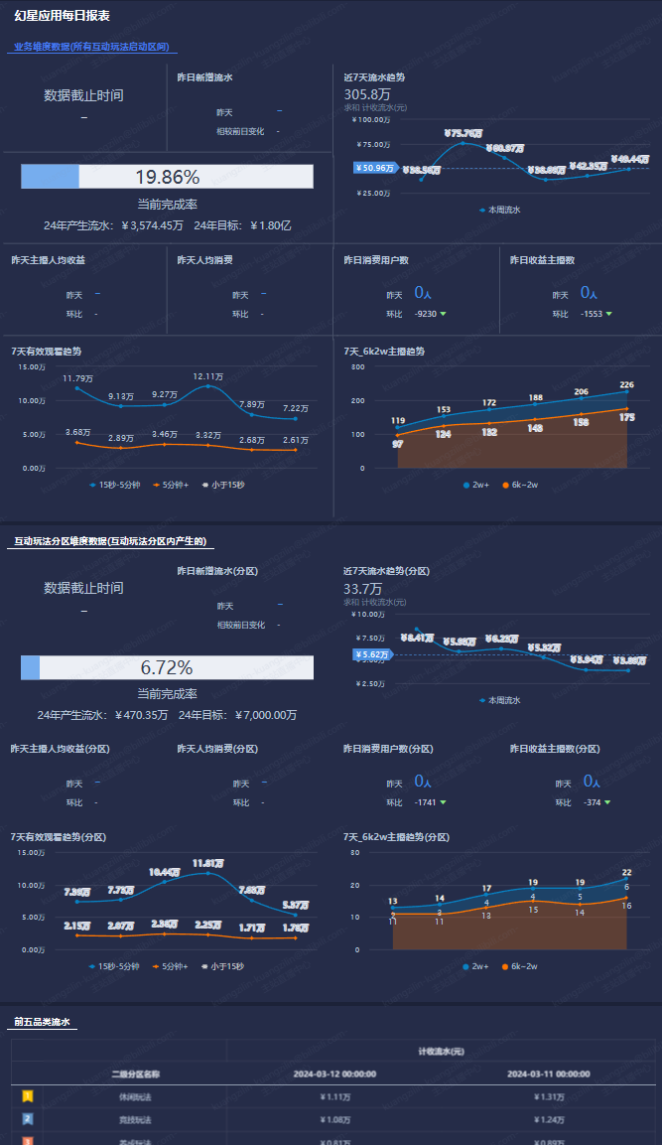
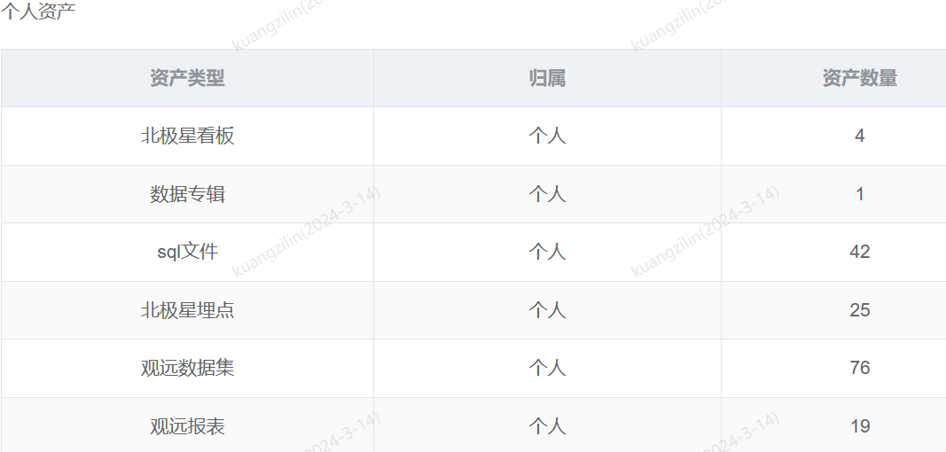
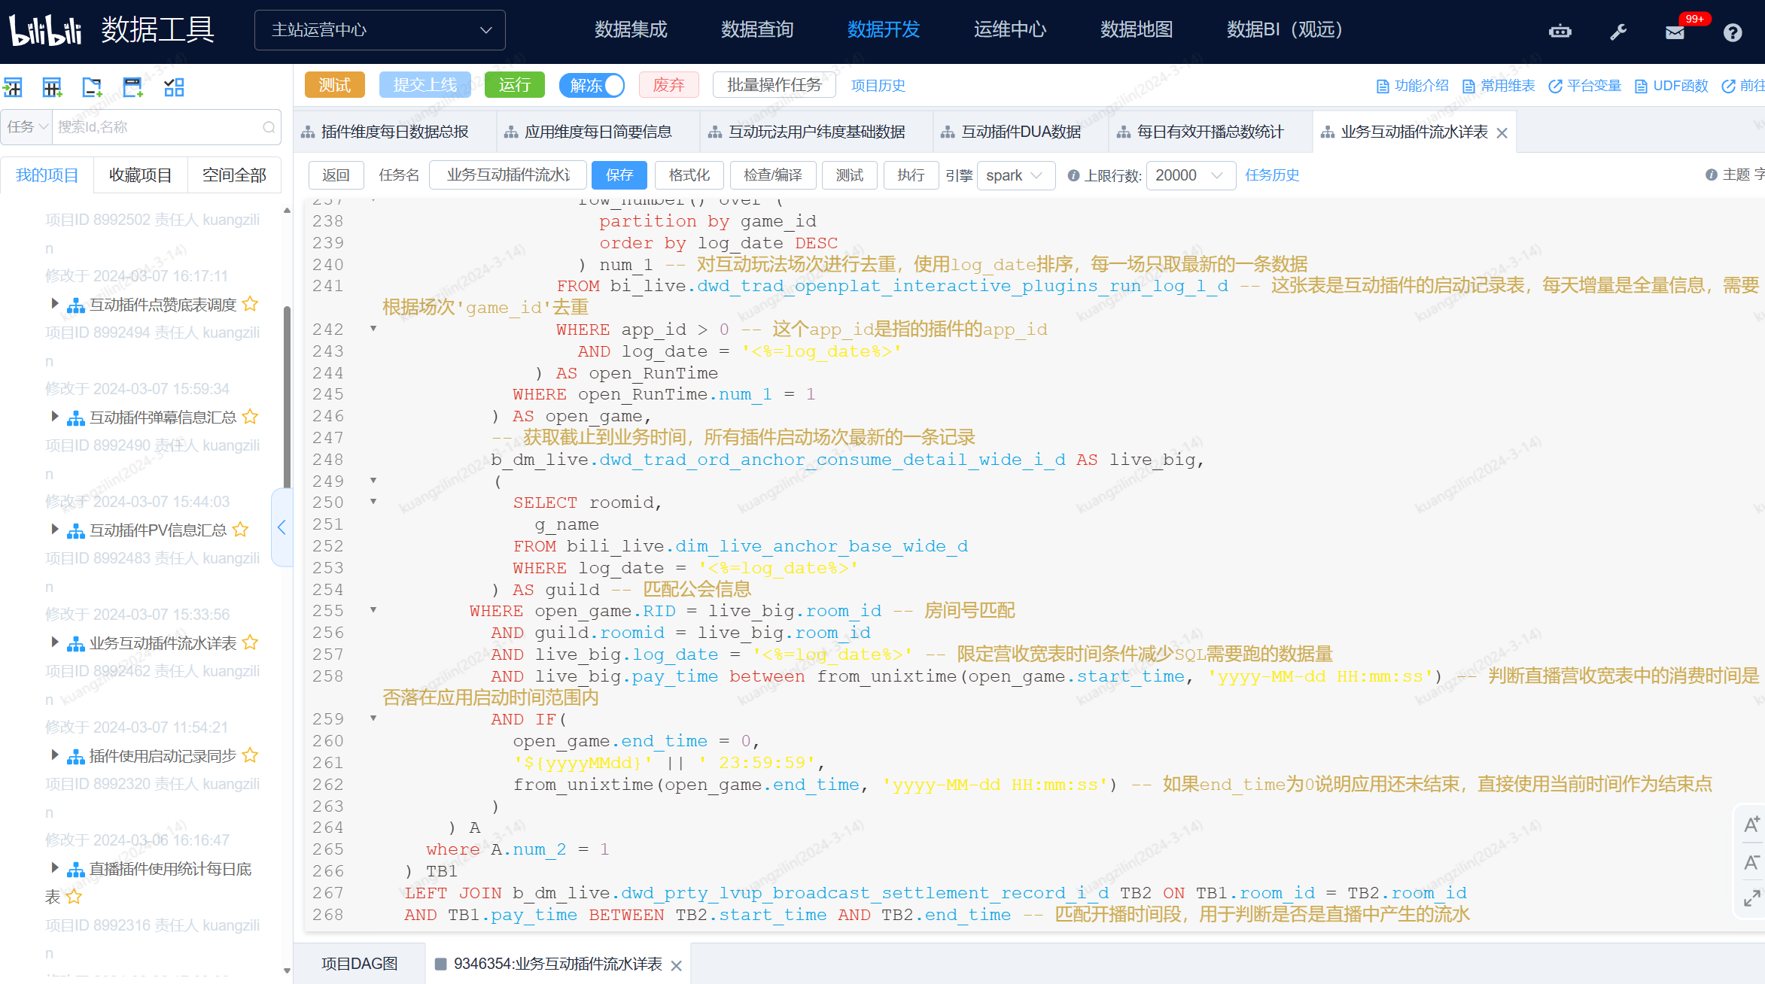
主要成果
23年关键成果数据
数据搭建
在整体降本增效的大环境以及业务增长的快速迭代需求面前，运用研发知识为业务提供数据支撑。
全量一共搭建150+数据资产，并将相关数据搭建成业务看板给到部门同事和相关合作方用于快速响应。
*日常和数仓以及数分的老师保持沟通，关键数据口径同步数仓以及数分，关键节点数据会有数分老师核对

Slide 8

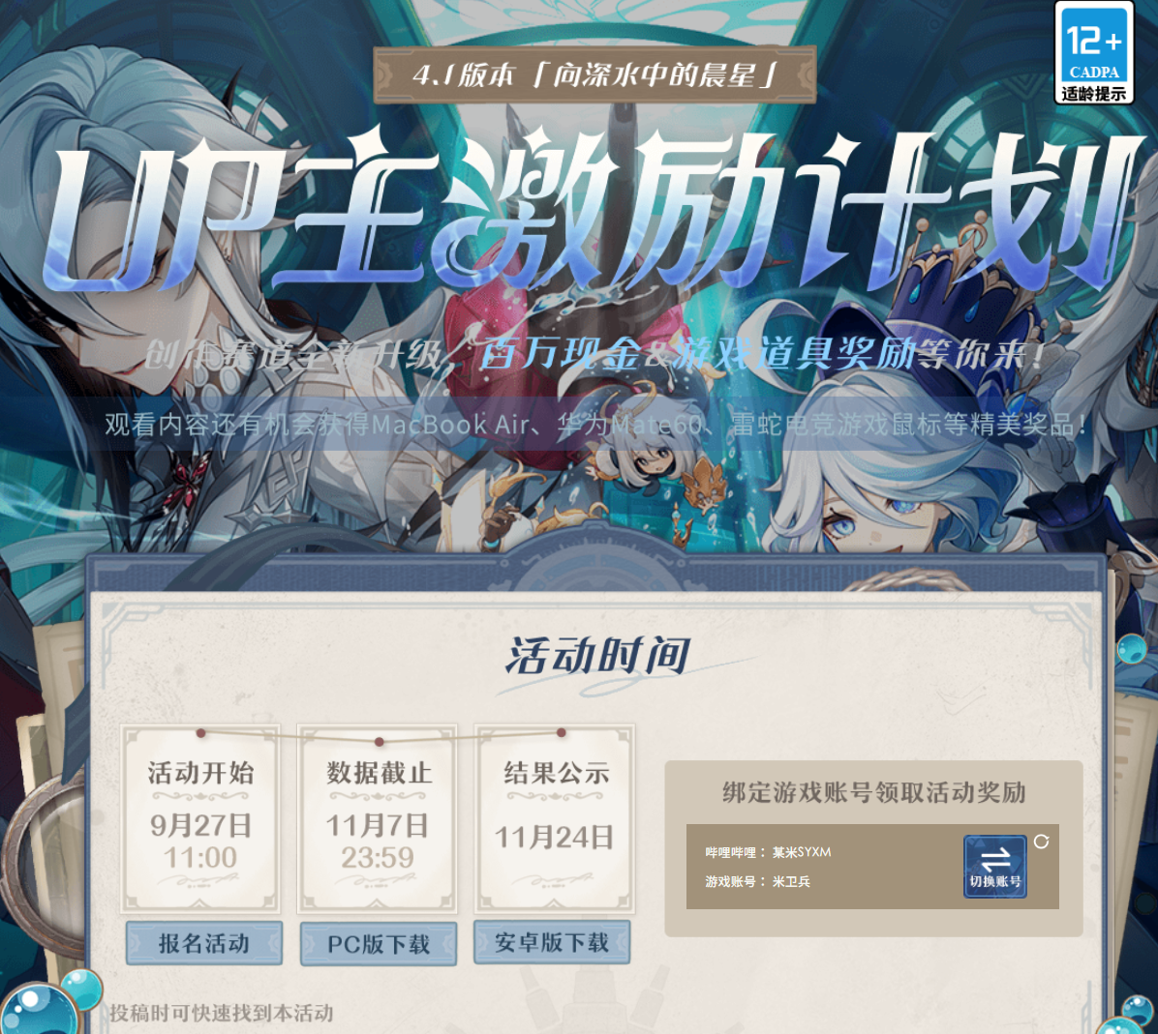
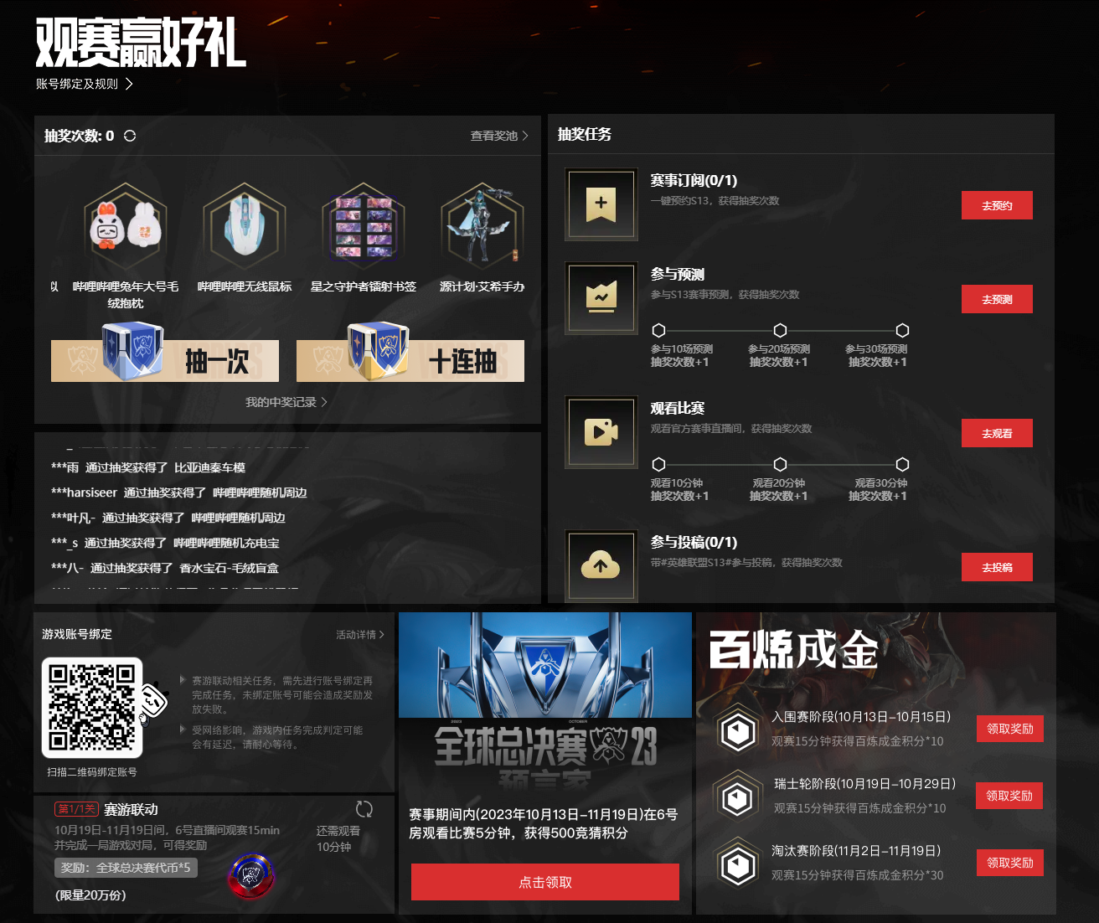
主要成果
23年关键成果数据
账号绑定与活动接入
通过账号绑定，可以让B站账号和第三方账号实现业务功能的打通，快速实现业务合作。
23年品类通过账号绑定能力：
通过激励计划营收9800万
拉新86万人
拉活2500万人
累计绑定用户数170万人+
新增内容vv87亿
合作GMV 1200余万
个别合作分区日均开播峰值提升150%
通过账号绑定业务，游戏品类稿件观看增长5亿以上，全年开播主播增长7W，年预估账号绑定带来的直播\稿件月均收益500万以上
*以上数据来自游戏内容部-中台组
元梦之星创作激励
米哈游UP主激励计划
S赛观赛赢激励
Notes:
●王者23年账号绑定活动：拉新86W，拉活2500W，累计绑定用户数1702789。
●米哈游（原神）23年账号绑定活动for激励计划：营收9800W，内容vv87亿。
●王者战报：功能上线首周，对创作者DAU拉动约5000+，日均稿件7000+。大盘综合提升70%。
●王者小店：截至2月，累积GMV为1253.58w元，共成交单数186323笔；王者小店相关稿件播放量6294w，带货组件曝光量3109w，转化点击159w，点击率5.0%（持续提升中）。
●王者授权：累计授权用户数 100236，用于站内算法推荐。
●无畏契约新游预约+掉宝过程中，B站最终预约数20W次，掉号22.3W个，放号量为直播平台第一，预约量为全渠道第五，直播平台第一。无畏契约分区在预约期间总计流水911W，日均开播新增峰值提升150%。命运方舟新游预约期间，B站掉落10w+测试资格，数量为全平台第二。命运方舟活动观看人数为280w，开播主播数稳定在3000人左右，收益主播占比20%。

Slide 9
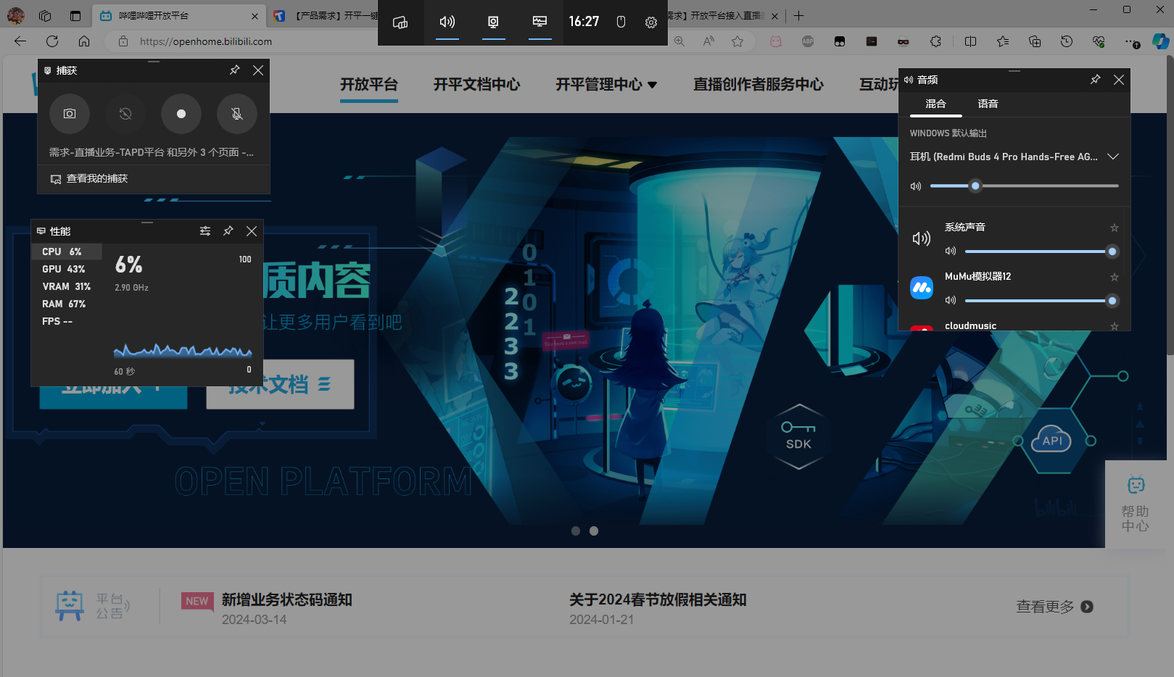
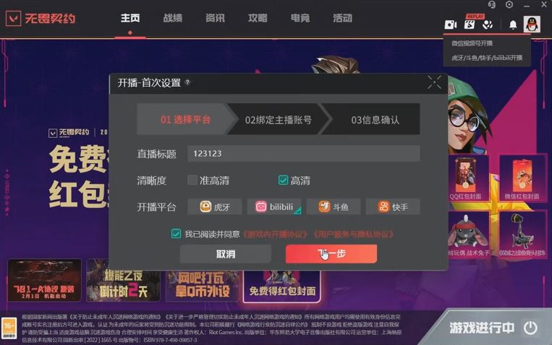
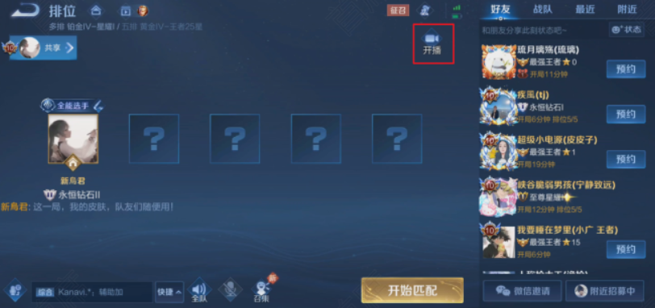
主要成果
23年关键成果
一键开播
将开播能力工业化，适配各端，尽量简化开播链路，解决开播场景单一、对移动端设备压力较大、开播链路过长，用户体验不佳的问题。
将开播能力直接集成到游戏、应用等场景中。预计未来可以品类合作提供1W+以上的每日开播主播数。且能有效提高竖屏开播率。
未来将进一步集成进系统Win+G菜单，实现用户在任意场景下，直接一键开播，有效提高开播率和用户体验。

Slide 10
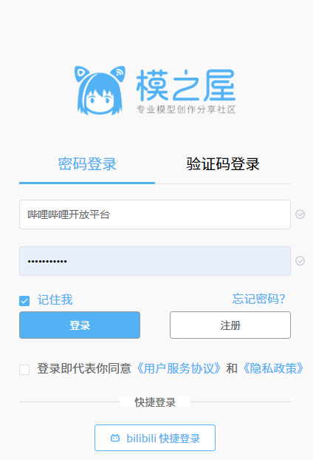
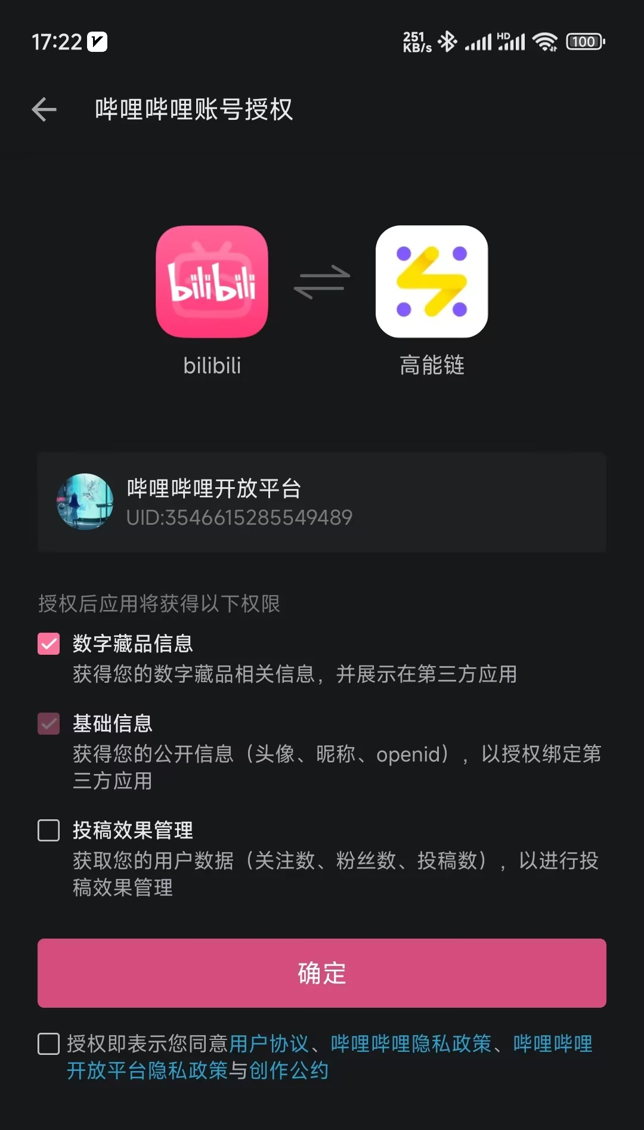
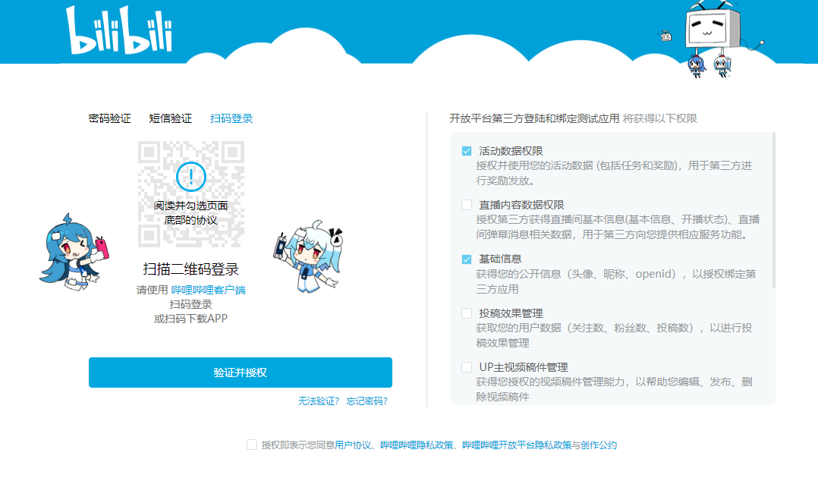
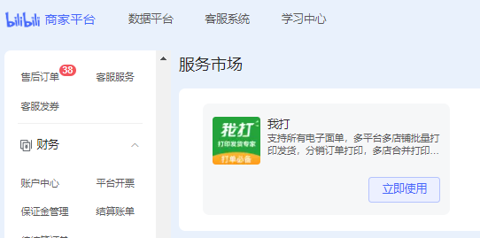
主要成果
23年关键成果数据
能力工业化
目前将直播、投稿、稿件管理、活动接入、奖励发放、商业店铺服务等原先需要跨部门、频繁运营人工介入的操作给工业化、自动化；实现快速对接，一次接入，持续交付。
目前比较有代表的接入方：
互联网游戏：腾讯、米哈游、网易等（游戏账号绑定、活动联动、发放奖励）
媒体：浙江、苏州、广东广播电视台以及中国人民解放军联勤保障部队、 人民日报、东方报业、中国航空报等官媒（直播、投稿）
实业：东风、合创、广汽等（设备、车载B站露出合作）
虚拟资产：高能链、模之屋（数字资产交互）
商业：商业化服务市场
一共接入政企超近300家

Slide 11


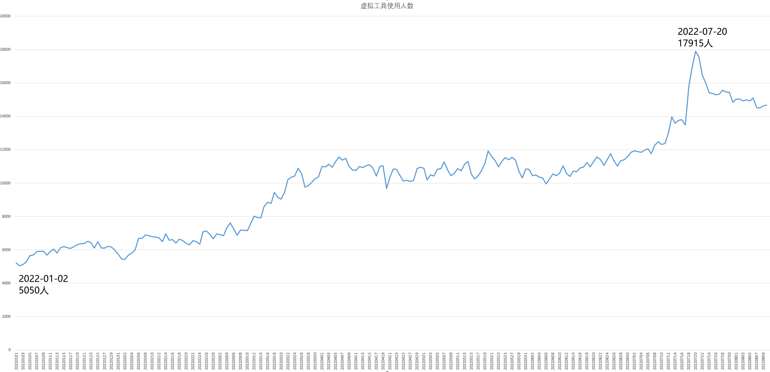
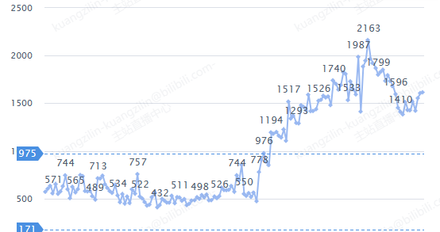
其他成果
虚拟开播
在开始搭建开放平台之前的2022年1月到7月之间这半年中，担当虚拟开播产品。
2D开播
3D开播
成功使用官方2D开播工具开播的用户数提升300%
从零开始制作3D开播工具，峰值用户数达到2000+

Slide 12
自我评估
基本情况及
主要成果
晋升后岗位职责与目标
对公司的建议以及意见
成长和收获，以及未来的发展
1
2
3
4
职业经历和主要成绩
对于未来岗位的责任目标规划

Slide 13
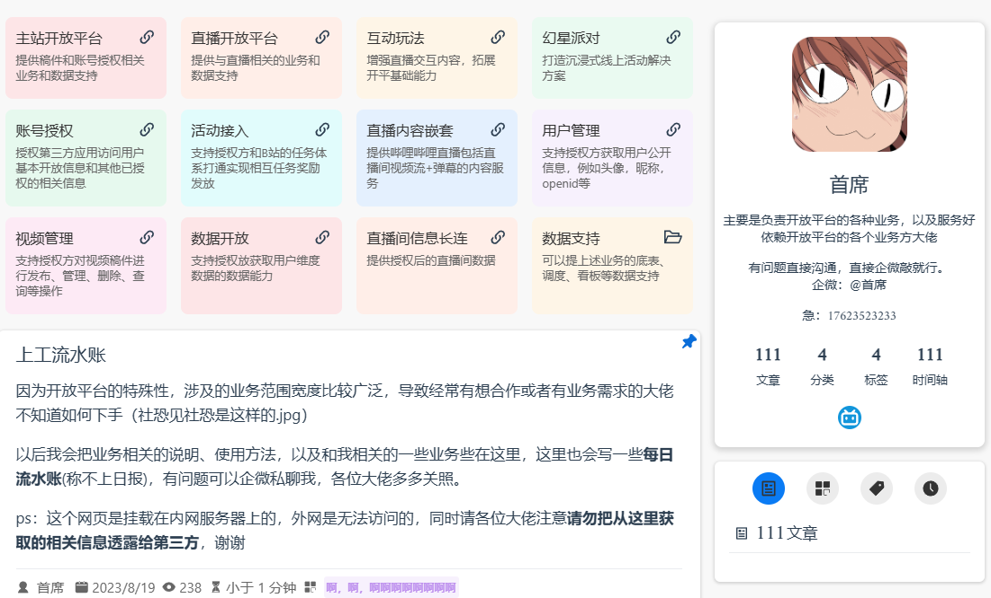

自我评估
成长和收获，以及未来的发展
提高沟通效率
在产品日常工作中，开会等各种沟通成本占据了大部分工作时间，实际投入在项目中的时间反倒占比不高。
比起原来当研发的时间，更加重视沟通效率，统计日常沟通常现问题，总结经验输出为标准SOP文档，有效提高沟通成本。
不能别大招，要灵活提需求
发挥特长，深化专业技能
将大型需求进行拆分，将功能灵活填充到各种时间间隙和关联需求中节省时间，防止长时间无显式产出。
发挥在研发以及社区方面的特长，深入用户了解需求，针对用户需求和业务要求学习和巩固专业能力，当好基石和中台业务润滑剂。
共赢，做好内部与外部的沟通桥梁，降低我们成本的同时，促进社区健康自循环。

Slide 14
晋升后岗位职责与目标
基本情况及
主要成果
自我评估
对公司的建议以及意见
对于未来岗位的责任目标规划
1
2
3
4
职业经历和主要成绩
成长和收获，以及未来的发展

Slide 15
晋升后岗位职责与目标
对于未来岗位的责任目标规划
职责和目标
能力工业化
提效工具箱
社区优先
以开放平台为基础负责整理、对接、产品化跨部门冗余功能，将产品化后的能力用于支持合作方不停试点，选取高价值目标，放大其价值。实现工业化业务体系，从产品层面提高人效。
继续优化数据交互能力，作为所有第三方与B站进行数据交换与合规处理的基石部门，将产品化的功能组成对外工具箱，面向第三方与各业务方用于提高效率和节约人力资源。
以开放平台和社区的亲和度，和社区开发者合作实现四两拨千斤，让【社区-公会-主播-观众】需求和产出自循环，提高社区的粘性以及活跃性，减少平台工作量。

Slide 16
对公司的建议以及意见
基本情况及
主要成果
自我评估
晋升后岗位职责与目标
重视社区呼声，发挥社区特色
1
2
3
4
职业经历和主要成绩
成长和收获，以及未来的发展
对于未来岗位的责任目标规划

Slide 17
THANKS

